Slide 1
HƯỚNG DẪN ĐĂNG KÝ XÉT TUYỂN HỒ SƠ TRỰCTUYẾN NĂM 2024 - 2025

Slide 2
Bước 1: Truy cập vào địa chỉ: https://tuyensinh.longan.edu.vn
Bước 2:Bấm vào “Đăng ký tuyển sinh”
Bước 3: Nhập thông tin để tra cứu hồ sơ học sinh như hình bên dưới:

Slide 3
Chọn Tuyển sinh tiểu học năm học 2024 - 2025
Điền tên học sinh
Điền ngày tháng năm sinh học sinh
Điền họ tên cha mẹ hoặc người giám hộ học sinh
Bước 4: Sau khi điền đầy đủ thông tin, nhấn chọn TRA CỨU

Slide 4
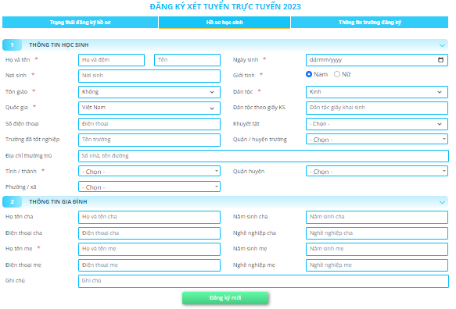
Bước 5: bấm chọn vào đăng ký mới
+ Ở mục hồ sơ học sinh, điền đầy đủ thông tin học sinh và thông tin gia đình.

Slide 5
Bước 6: nhấn chọn THÔNG TIN TRƯỜNG ĐĂNG KÝ, ở mục trường nguyện vọng chọn “trường tiểu học Tân Tập 1” mục phương thức tuyển sinh chọn “ xét tuyển”
Chọn tên trường Tiểu học Tân Tập 1
Chọn xét tuyển

Slide 6
Nhấn chọn tệp để chụp hình các giấy tờ đính kèm.
Sau khi đưa tất cả các giấy tờ đính kèm lên, chọn vào đăng kí mới

Slide 7
Sau khi hoàn tất đăng ký, giao diện sẽ hiển thị các thông tin đã được đăng ký trước đó như hình bên dưới:

